Slide 1
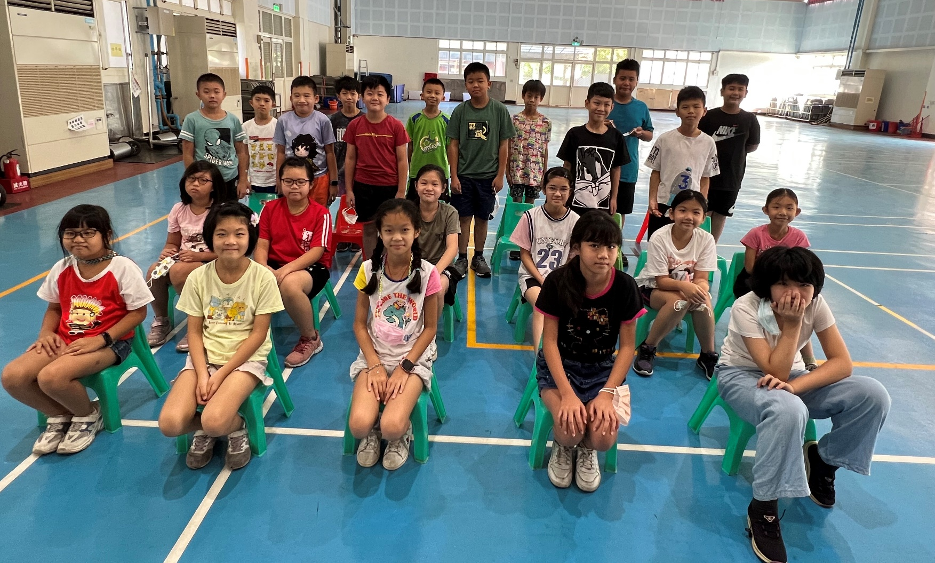
歡迎各位家長蒞臨
南門國小111學年度
第一學期
501班親會
導師 溫思晴
111/09/16

Slide 2
班親會流程
相見歡~導師及家長相互介紹
1
學校校務報告及宣導
2
成立班親會組織
3
班級經營理念及課程規畫
4
我們攜手幫助孩子成長
5
親師溝通時間
6

Slide 3
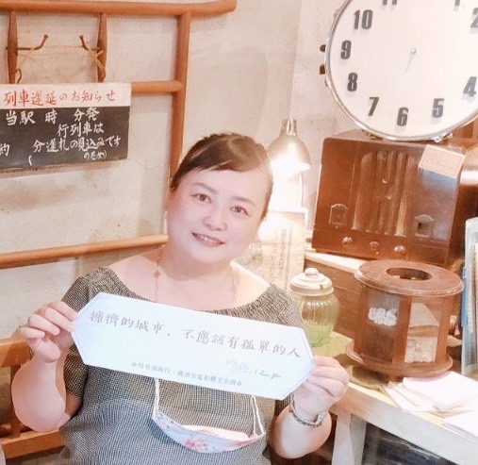
學歷：大葉大學教育專業發展 碩士
經歷：文山國小、東門國小、南門國小
聯絡電話：0958899756(手機)、
03-3370576(轉請假專線或學務處)
恭喜您的孩子升上了五年級，很榮幸在未來日子裡與您一起為孩子的成長而努力！

Slide 4
家長相見歡
1.大家好！
我是( )的爸爸或媽媽
2.請簡單自我介紹或想對501說的一句話
感謝爸爸媽媽們的協助與配合喔！感恩！

Slide 6
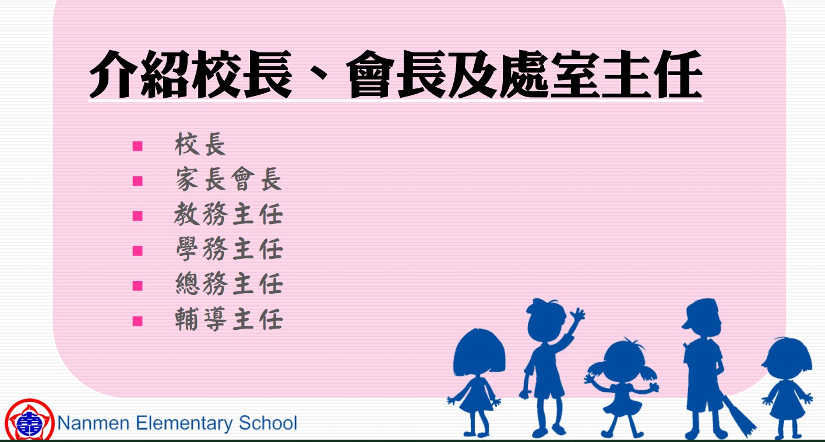

Slide 16
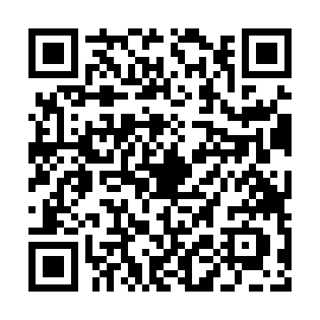
501重要行事曆
可詳見501Line@
班群 - 圖文選單 點選「行事曆」

Slide 31
班親會暨家長代表
每班需要選出5位家長代表，推薦一位擔任
■家長委員(班會長)，具遴選常務委員資格。
■班會長(幸汝家長)
■文書長(喬茵家長)
■總務長(宏穆家長)
■活動長(奕齊家長)
■聯絡長(以樂家長)
感謝以上五位家長

Slide 32
走路上下學
視力保健的重要
多做戶外活動
我們可以這樣做
參加運動社團
做家事服務
用眼30分鐘
休息10分鐘
定期檢查視力

Slide 33
水域安全的重要
我們可以這樣做
請家長務必陪同孩子戲水，並挑選合格游泳場地。

Slide 34
班級經營理念
禮貌
1.以鼓勵、讚美激發孩子向善、向上、樂於學習的心。
2.注重品德的養成更勝於課業成績的高低，學習態度與日常生活言行的表現，都是要求與觀察的重點。
3.以引導討論及分組合作的教學方式，來培養孩子的創造 思考能力、發表能力、團隊合作的能力。
4.建立互信互助的親師合作，以親師座談會、電話、聯絡簿、通知單與您共同關心孩子的發展，良性的溝通，拉近您我的距離共同為孩子的未來加油。
5.每一位學生都是您與老師的寶貝，一律平等對待，希望能得到孩子的信任，建立亦師亦友的關係，讓孩子願意與我分享生活中的點點滴滴。
感恩
自律

Slide 35
為什麼要改變?
Q:什麼是核心素養?
A:一個人為適應現在生活及面對未來挑戰，所應具備的知識、能力與態度。
Q:如何成為自發互動共好的終身學習者呢?
A:以前知識的唯一來源是「教材（課本）」，老師是宣達教材者，但是現在的知識來源太多元，變動又太快。老師不可能教所有的知識，而是要教孩子學習的方法，他們才能成為終身學習者。

Slide 36
學習的方法
自信
勇敢
負責
1.課前預習、課後複習
2.做好時間規劃(手錶)
3.安親班完美作業應對之策(訂正重要性)
4.對自己的學習負責(金牌任務)
5.培養自學力(因材網、學習吧線上學習)
6.閱讀課外讀物(閱讀護照、喜悅網)

Slide 37
班級課程規畫
語文領域(國語):1.預習 2.MAPS心智圖 3.口語表達 4.閱讀學習單
語文領域(英語):1.口語表達 2.英語闖關
語文領域(本土語):1.口語表達
數學領域:1.數學思考表達 2.小組合作學習 3.科技輔助學習
綜合領域:1.小組合作學習 2.數位閱讀學習
健康與體育領域(健康):1.小組報告 2.實作
藝術與人文領域:1.個人作品發表 2.實作
社會領域:1.預習 2.小組合作學習
自然領域:1.預習 2.小組合作學習 3.實驗

Slide 39
我們一起來幫助孩子
請於7:20~7:50到校，以免影響學習活動及成效，並養成早睡早起的好作息。
若需請假，事假可提前於聯絡簿中告知；一大早遇緊急事件或病假，7：50前班群留下訊息；7:50後請打學校電話03-3370576(轉請假專線或學務處)。
星期一三五穿著運動服，若有體育課請務必穿運動鞋，勿穿牛仔褲。其餘衣著以整齊乾淨為原則。
善用聯絡簿：每天在聯絡簿簽名並檢查作業是否完成，以掌握孩子學習及生活狀況。
豐富孩子的閱讀藏書，增進孩子的閱讀興趣，家中若有適合孩子閱讀的書籍，歡迎提供！
班級獎勵制度---集章換禮物，歡迎提供小獎品！

Slide 40
班級社群及網頁導覽
以Line@群為主要訊息通知，每周更新一次
請先進入南門國小網頁
1
上方欄位-教學區-班級活動網頁-五年1班(為不定期更新)
2
請掃Qrcode加入班群
1
圖文選單-點選
2

Slide 41
思晴老師的叮嚀
進入五年級，有新的老師、同儕、課程挑戰，希望孩子能對自己設下一些期許，盡心盡力去達成目標。
期許老師自己能以身作則，用愛關懷孩子，以耐心教導孩子，鼓勵並讚美孩子表現，建立孩子的自信心，並和家長一同攜手共進，協助孩子成長。
相信家長和老師對孩子的關心、陪伴及正向語言鼓勵，會讓孩子在成長及求學途中走得更穩更長遠。

Slide 42
親師溝通時間
Ｑ＆Ａ

Slide 43
感謝您的蒞臨與聆聽

